Slide 1


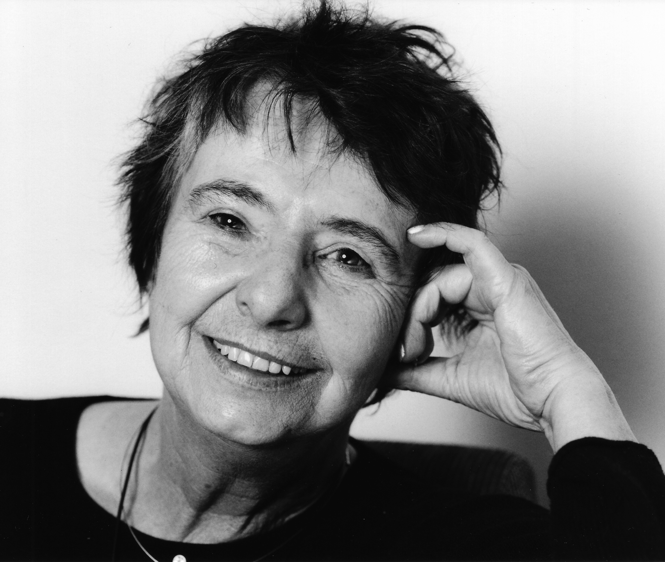
Mirjam Pressler

Slide 2

„
Ein bestimmtes Buch zum richtigen Zeitpunkt kann viel bewirken.
„
Mirjam Pressler
(1940)

Slide 3
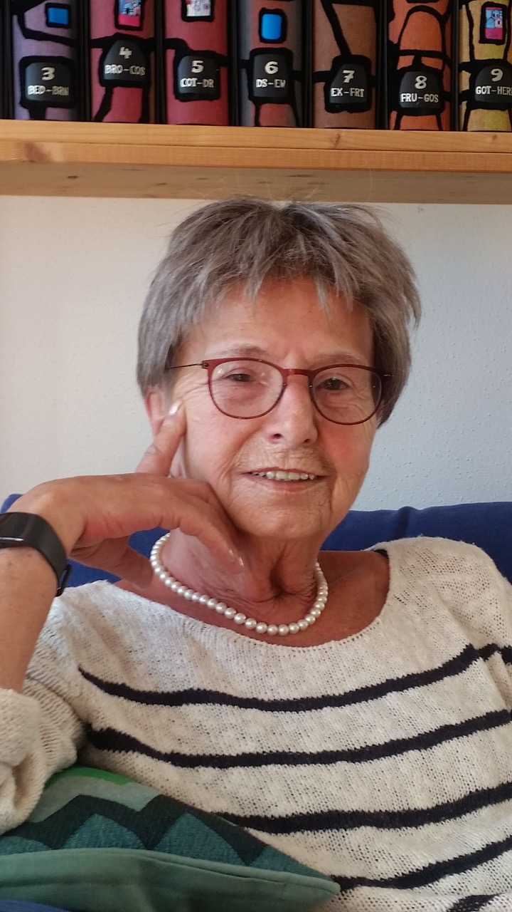

Mirjam Pressler
Mirjam Pressler ist eine deutsche Schriftstellerin und Übersetzerin.

Slide 4



Sie hat mehr als 60 Bücher geschrieben und etwa 300 Bücher übersetzt.
Mirjam Pressler
Kinder- und
Jugendbücher
Bücher für Erwachsene
Übersetzungen

Slide 5
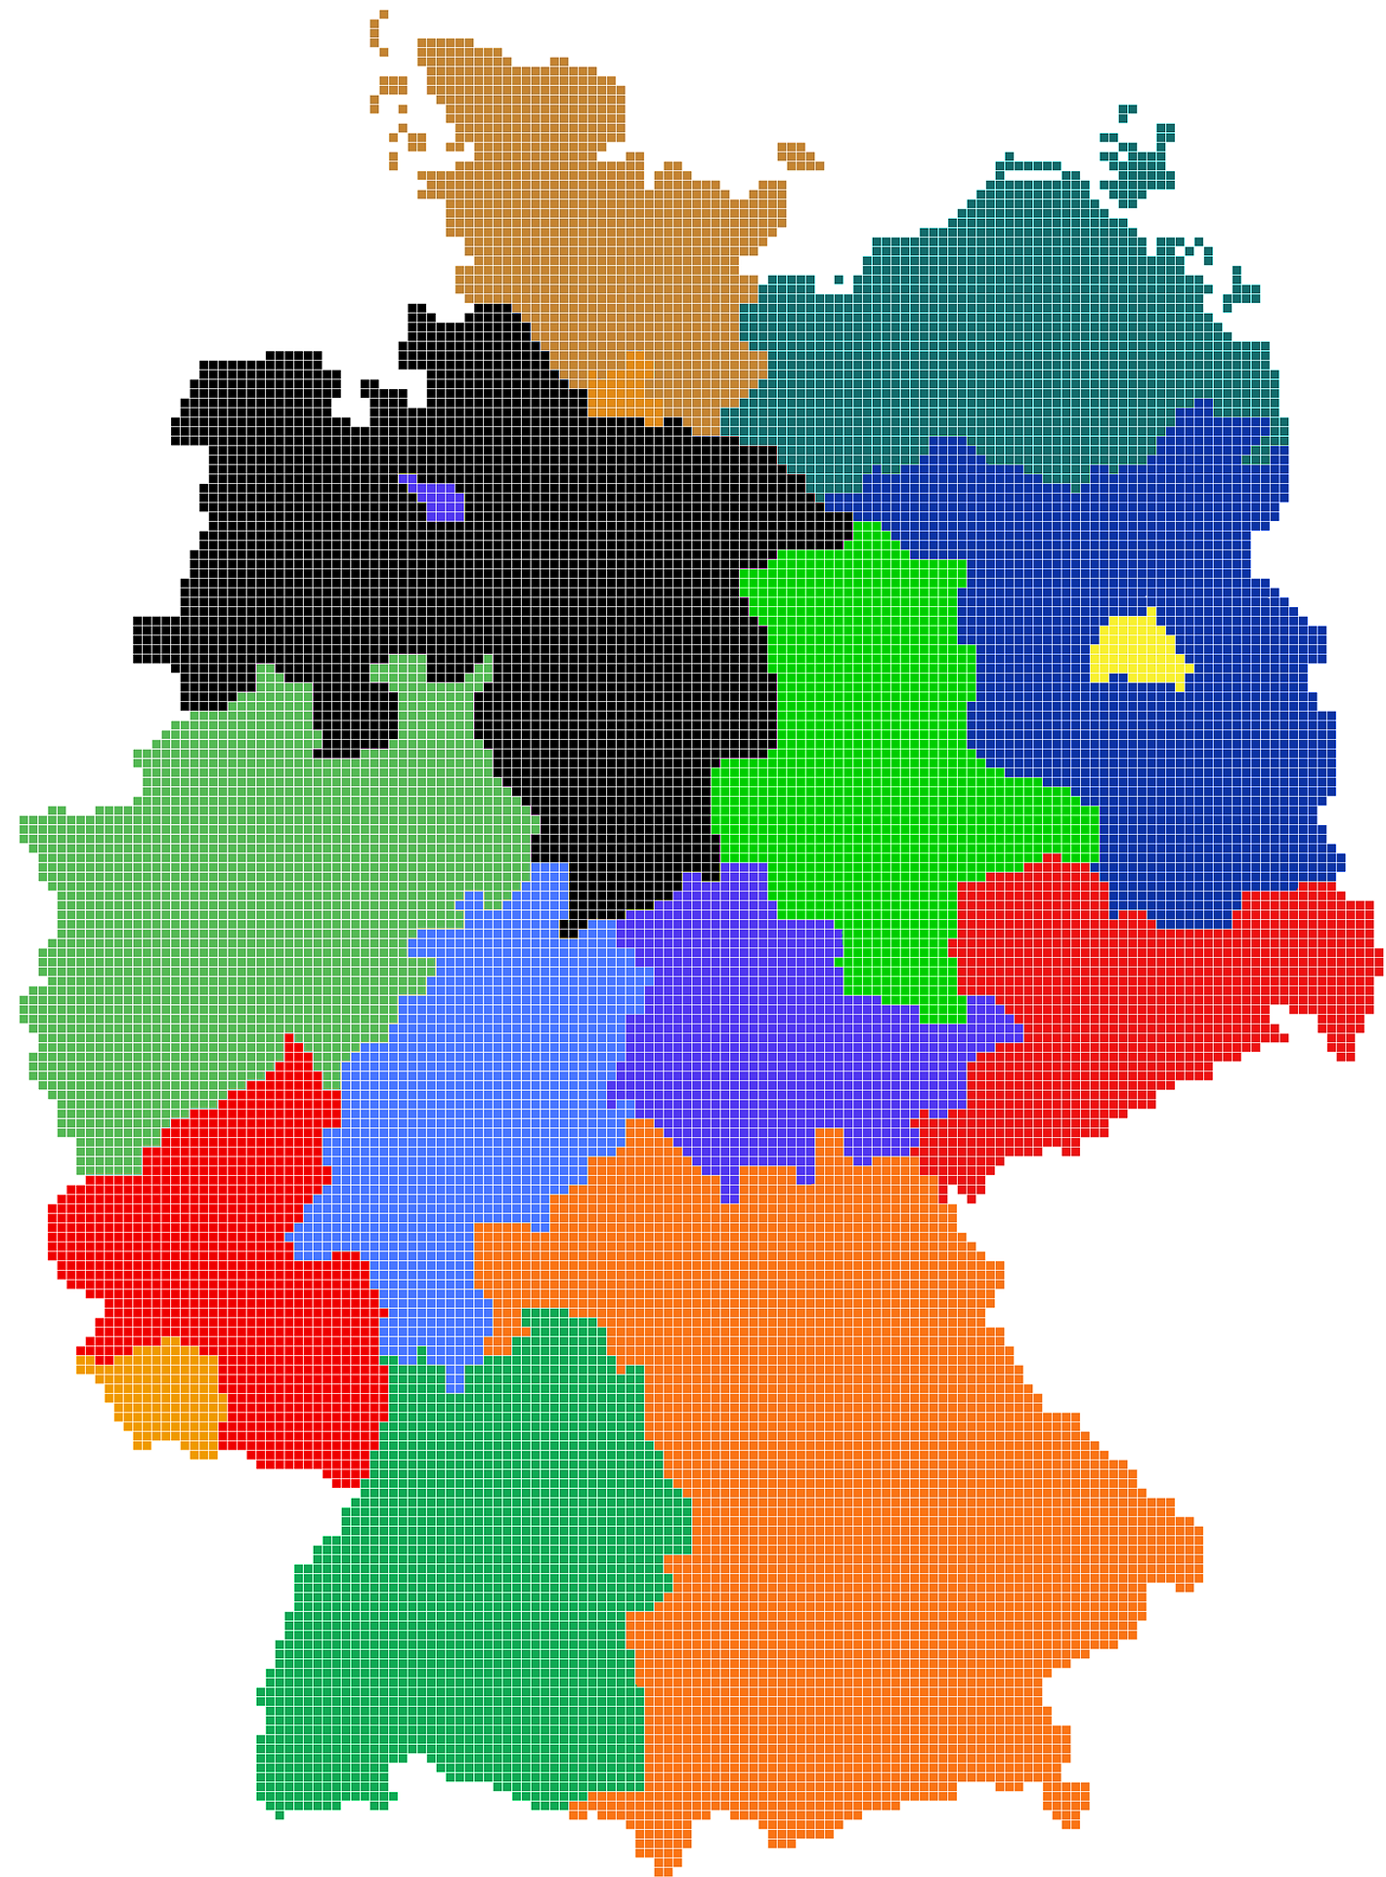
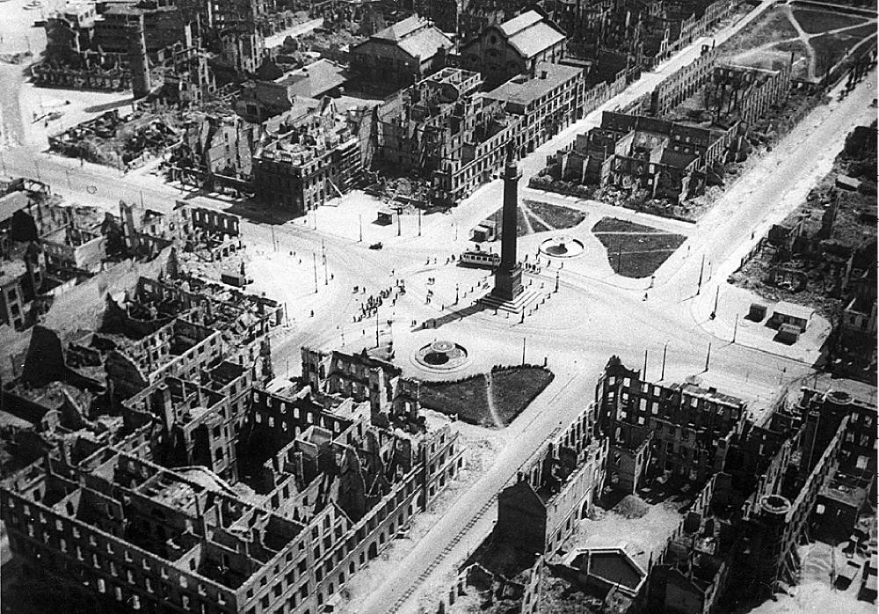
Mirjam Pressler
Kindheit
18. Juni 1940
Darmstadt

Slide 6
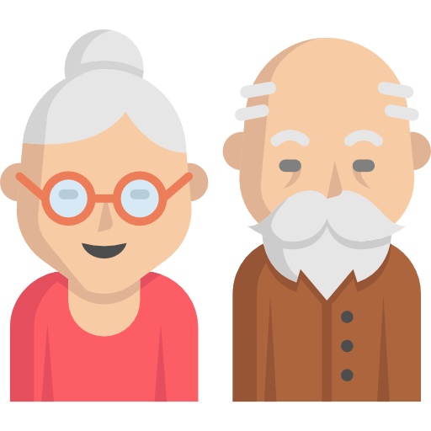


Mirjam Pressler
Kindheit
Sie war ein uneheliches Kind einer jüdischen Mutter.
Aber Mirjam wuchs erst bei Pflegeeltern in einem Dorf auf.
Im Alter von 11 Jahren kam sie in ein Internat wegen der Gefahr Verwahrlosung.

Slide 7

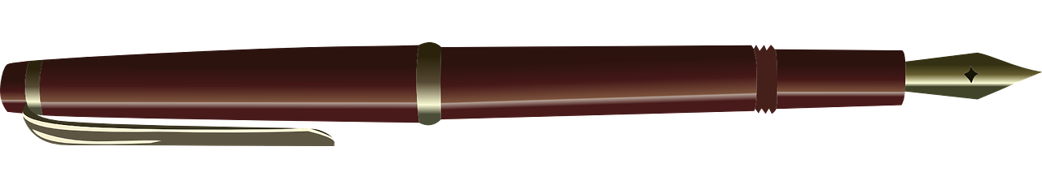
Ihre Kindheit war geprägt von Prügelstrafen und geistiger Enge.
Mirjam Pressler
Kindheit
Das war die Erlösung des
sprachlosen Kindes, das ich
einmal war.

Slide 8
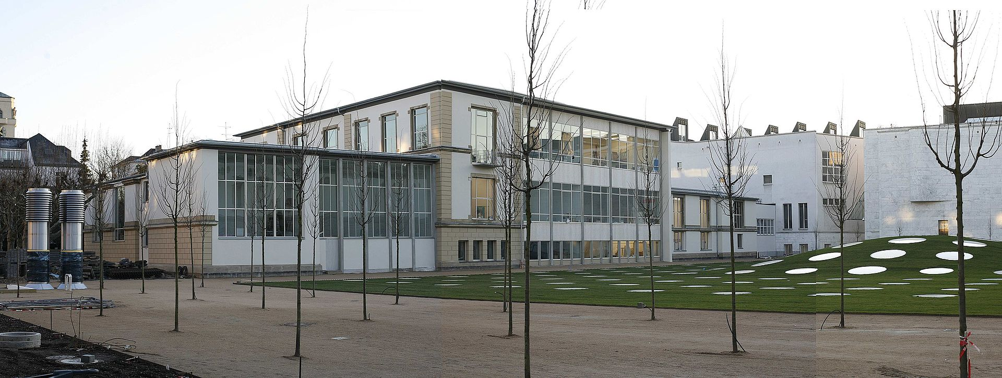
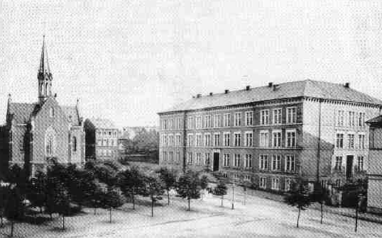
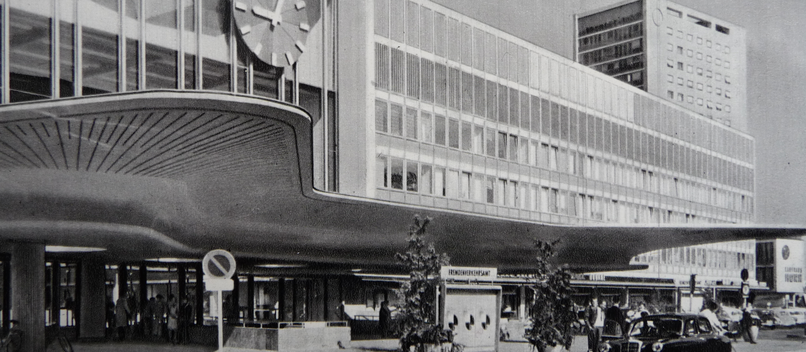
Mirjam Pressler
Ausbildung
Frankfurter Akademie der Bildenden Künste
Gymnasium in Darmstadt
Philologie in München

Slide 9
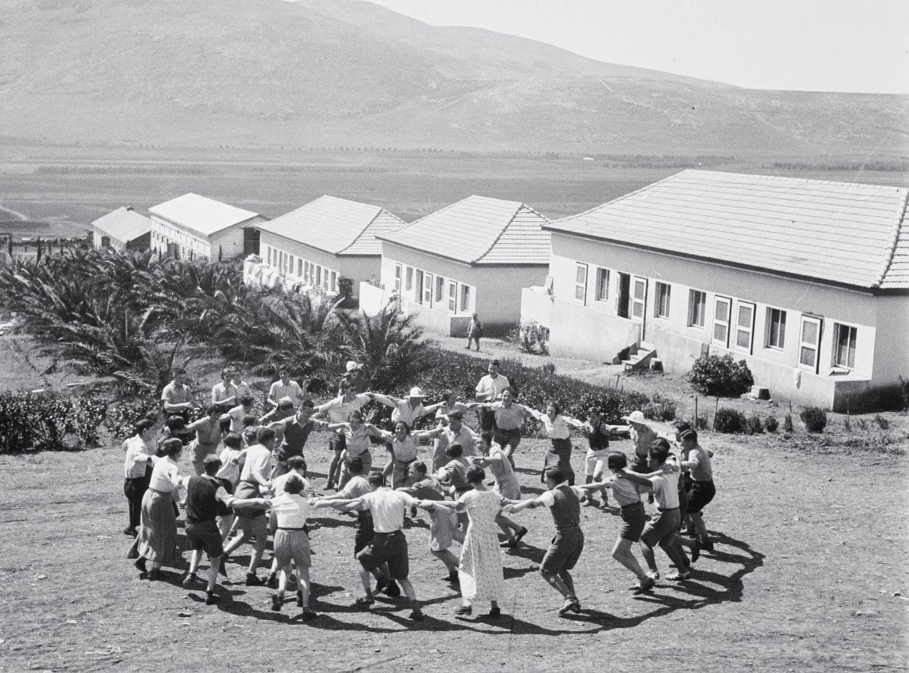
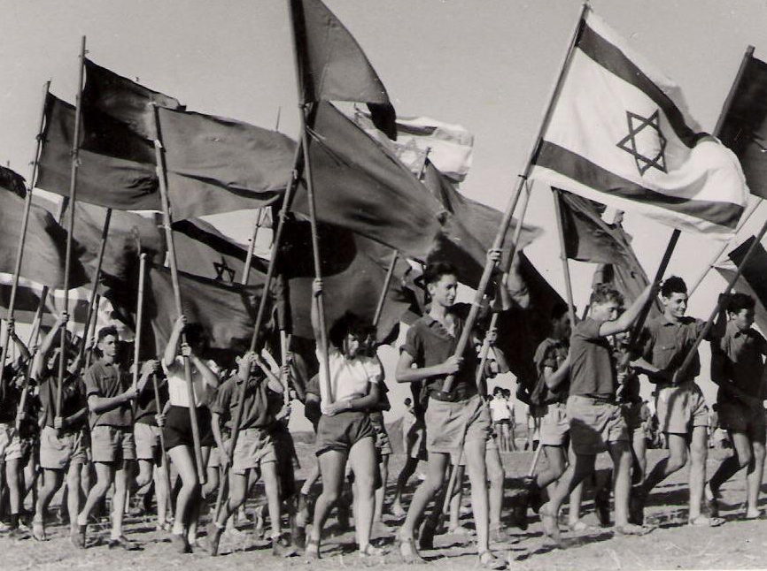
Nach verschiedenen Jobs in München arbeitete Pressler im Jahr 1962 in einem Kibbuz in Israel.
Mirjam Pressler
Literarischer Anfang

Slide 10

Was ist „Kibuz“?
„Kibbuz“
(hebr.)
Sammlung
Versammlung
Kommune

Slide 11
Was ist „Kibuz“?
„Kibbuz“ bezeichnet man eine ländliche Kollektivsiedlung in Israel mit gemeinsamem Eigentum und basisdemokratischen Strukturen.

Slide 12




Zwischen 1966 und 1969 bekam Pressler drei Töchter.
Mirjam Pressler
1964

Slide 13




Seit 1980 veröffentlichte man fast jedes Jahr ihre Bücher.
Mirjam Pressler
1970 kehrte Mirjam nach der Trennung von ihrem Mann nach München zurück.
Aus Geldmangel begann sie seit dieser Zeit als allein erziehende Mutter für Kinder und Jugendliche freizuschaffen.
Ihre ersten Bücher hat sie nachts geschrieben, neben Beruf, Familie, Haushalt.
Sie öffnete einen Jeansladen.

Slide 14
Besprechen wir die bekanntesten Bücher von Mirjam Pressler!

Slide 15

„Bitterschokolade“
1980
Mirjam Pressler bekam 1980 den Oldenburger Jugendpreis.
Bis heute ist das eines der populärsten Jugendbücher.

Slide 16



Das ist eine Geschichte von einem Mädchen, das in einem Gymnasium in Bayern lernt.
„Bitterschokolade“
Kurzer Inhalt
Eva,
15 Jahre

Slide 17




„Bitterschokolade“
Kurzer Inhalt
Konflikte
Eva,
15 Jahre

Slide 18




„Bitterschokolade“
Kurzer Inhalt
Eva,
15 Jahre

Slide 19



Und dann versteht sie, dass nicht das Essen sie von den anderen Menschen trennt.
„Bitterschokolade“
Kurzer Inhalt
Sie beginnt, sich selber zu akzeptieren…
Eva,
15 Jahre
Michel

Slide 20



„Bitterschokolade“
Man spricht solches wichtige Jugendproblem wie Fettsucht und Mobbing an.
Mirjam Pressler

Slide 21
Mirjam Pressler
„Bitterschokolade“
Das Buch gibt keine Lösungen „Man muss so und so machen“, sondern es macht viele Gedanken und Reden…

Slide 22

„Wenn das Glück kommt, muss man ihm einen Stuhl hinstellen“
1994
Die Tür nicht zumachen, sondern offen halten für das kleine Glück.
Diesen Roman kann man als biografisch bezeichnen.

Slide 23

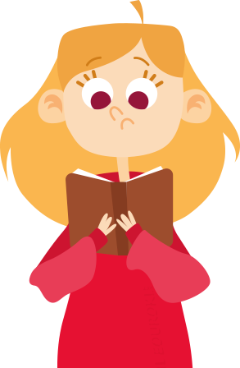



Sie wohnte in einem Internat und möchte über ihre Vergangenheit nicht sprechen.
Halinka hat keine Freuden und Freundinnen und will sie nicht.
Halinka,
12 Jahre

Slide 24


Halinka,
12 Jahre

Slide 25
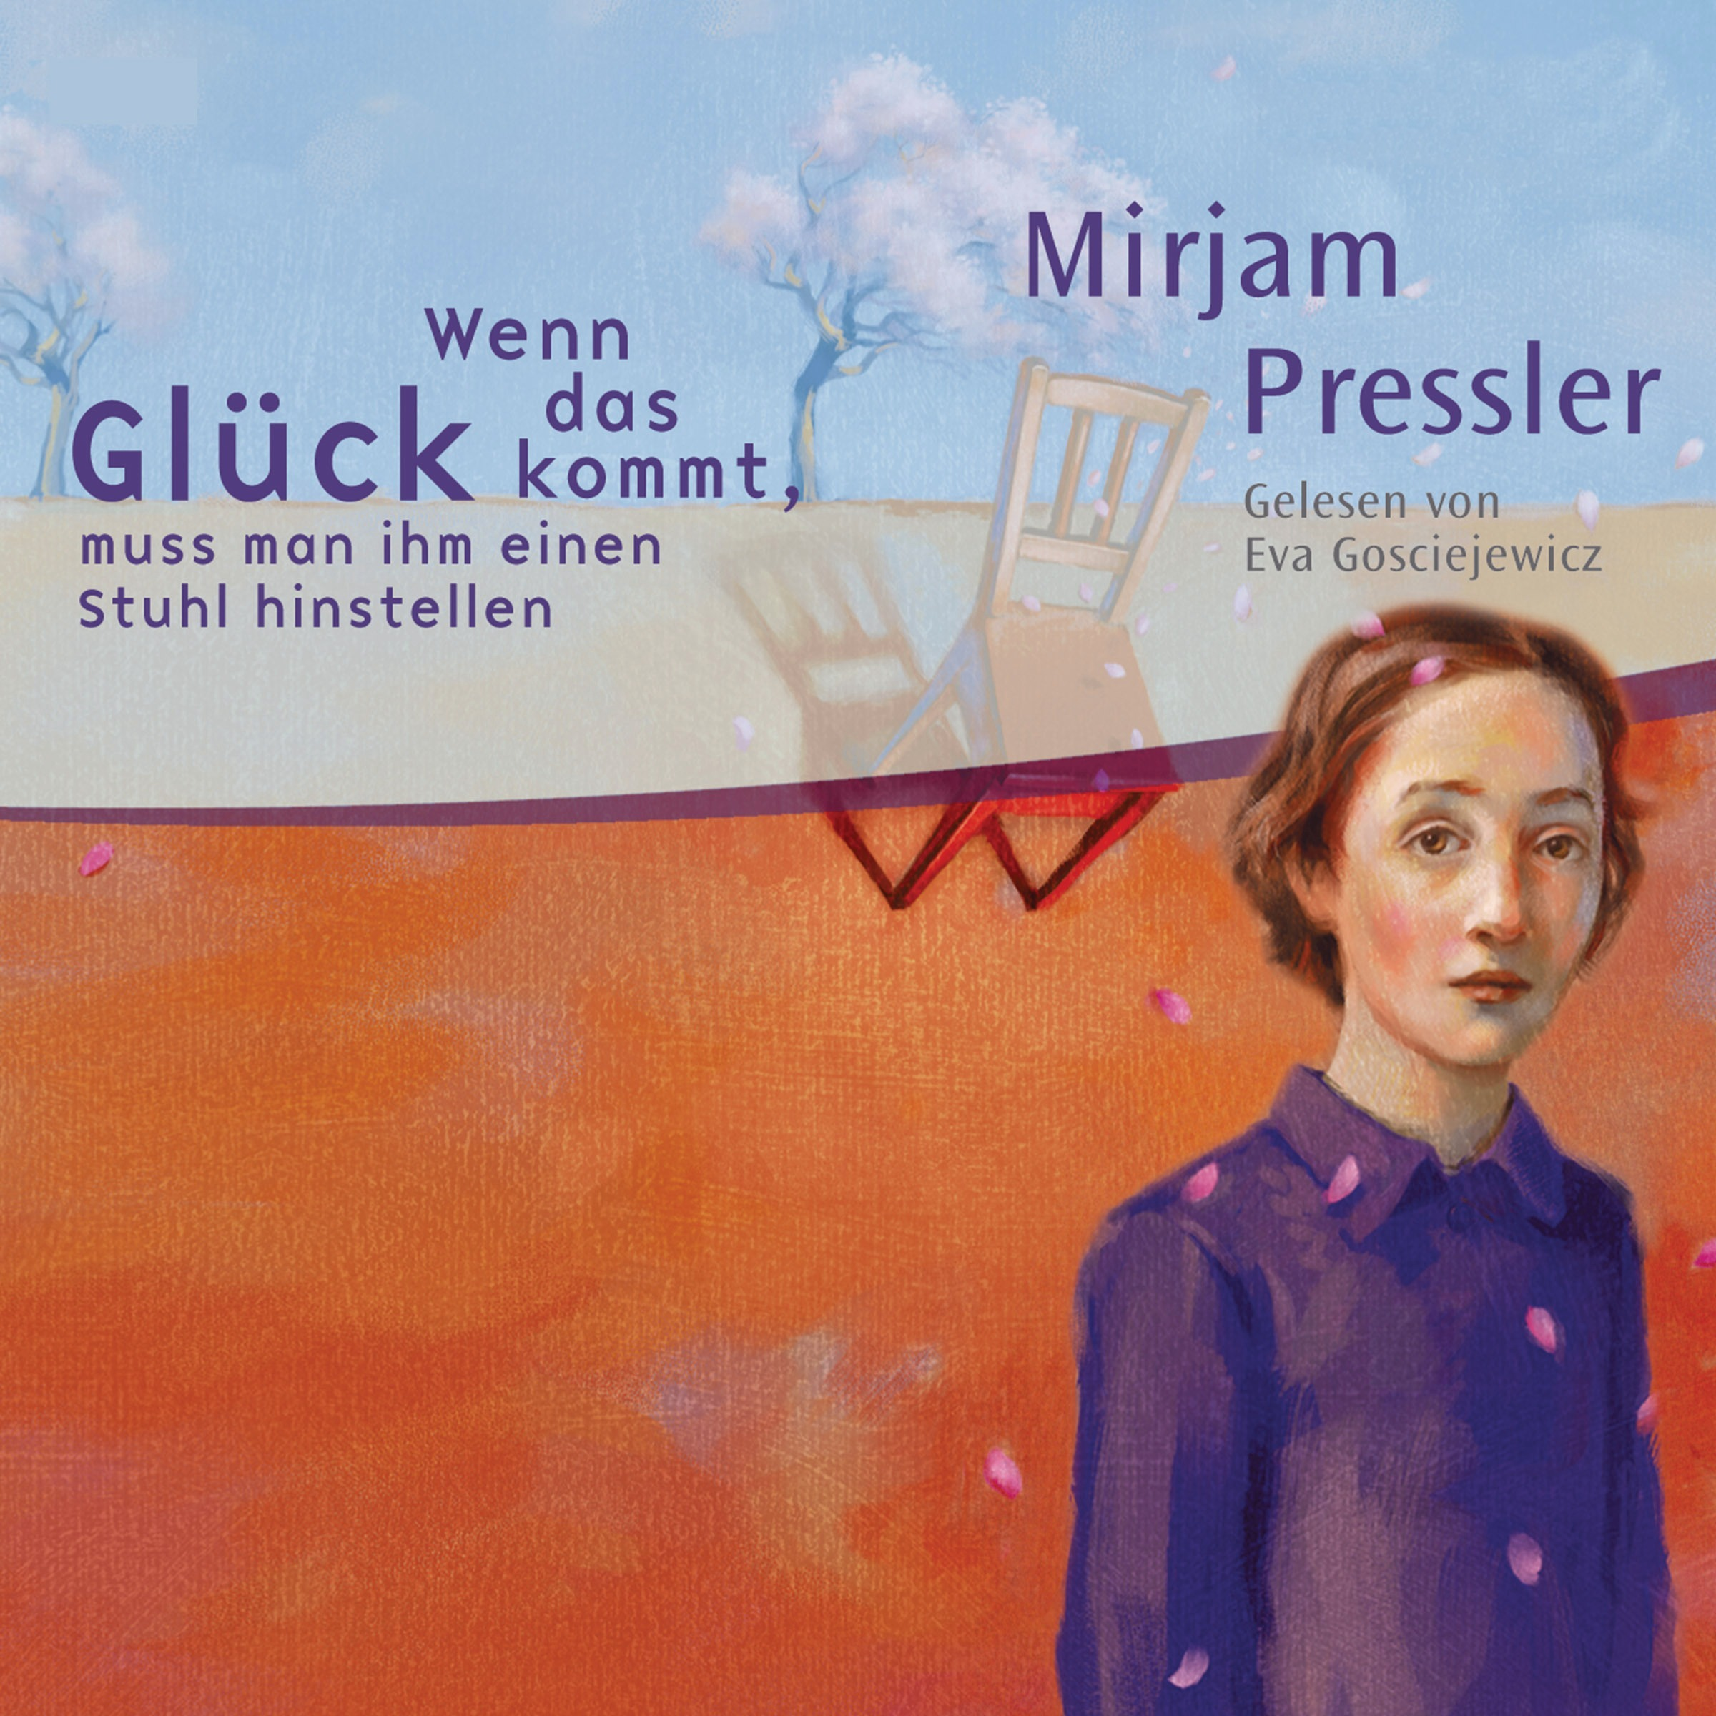
„Wenn das Glück kommt, muss man ihm einen Stuhl hinstellen“
1994
Die Autorin lässt Halinka bescheiden und erzählt ihre Sorgen, Träume und Erfahrungen.
Sie zeichnet das eindringliche Psychogramm eines heranwachsenden Mädchens, das ohne Zuwendung der Mutter in einem Heim leben muss.

Slide 26

„Malka Mai“
2001
Dieser Jugendroman erzählte über die jüdische Geschichte, den Holocaust und das Dritte Reich.

Slide 27


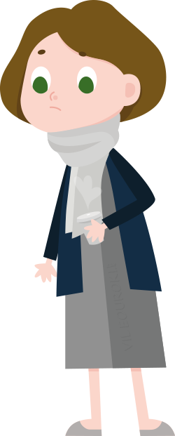


„Malka Mai“
2001
Malka,
7 Jahre

Slide 28


„Malka Mai“
Aber er setzt Malka auf die Straße. Und da beginnen furchtbare Abenteuer…
2001
Malka,
7 Jahre

Slide 29
„Malka Mai“
2001
Kleines Mädchen überlebte alle Schrecken des Krieges:
Ghetto, Krankheiten, Hunger und Kälte.
Der Roman „Malka Mai“ basiert auf einer wahren Lebensgeschichte.
Malka,
7 Jahre

Slide 30


„Malka Mai“
2001
Mirjam Pressler bekam einen Preis für Kinder- und Jugendliteratur „Luchs 2001“.

Slide 31

„Ich sehne mich so.
Die Lebensgeschichte der Anne Frank“
1992
Anne Frank war eine wahre Person.

Slide 32
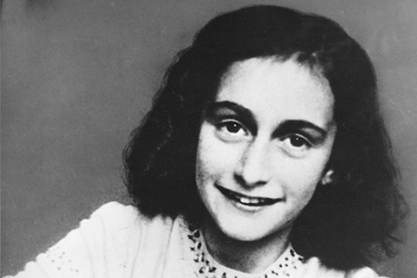
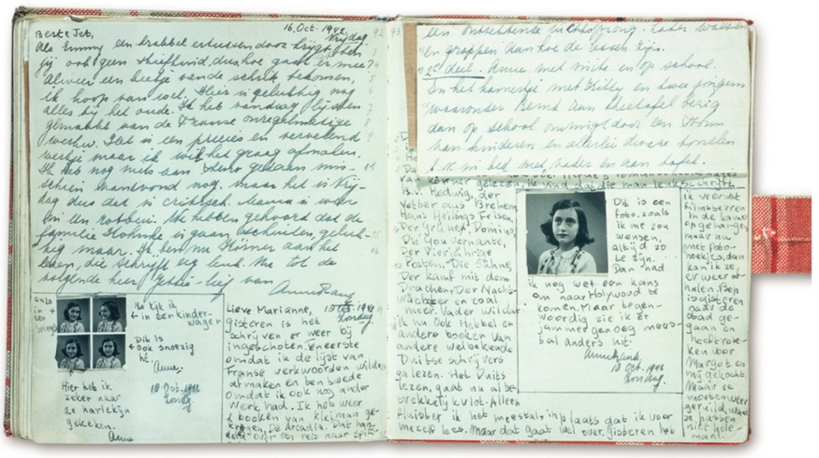
Vorgeschichte
Anne Frank war ein jüdisches Mädchen aus den Niederlanden, die im Alter von 13 Jahren ein Tagebuch begann.
Sie führte es vom 12. Juni 1942 bis zum 1. August 1944 in der Zeit der nazistischen Okkupation.

Slide 33
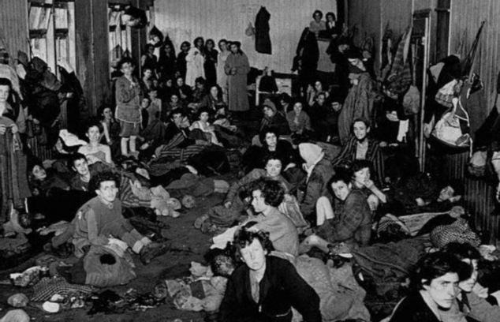
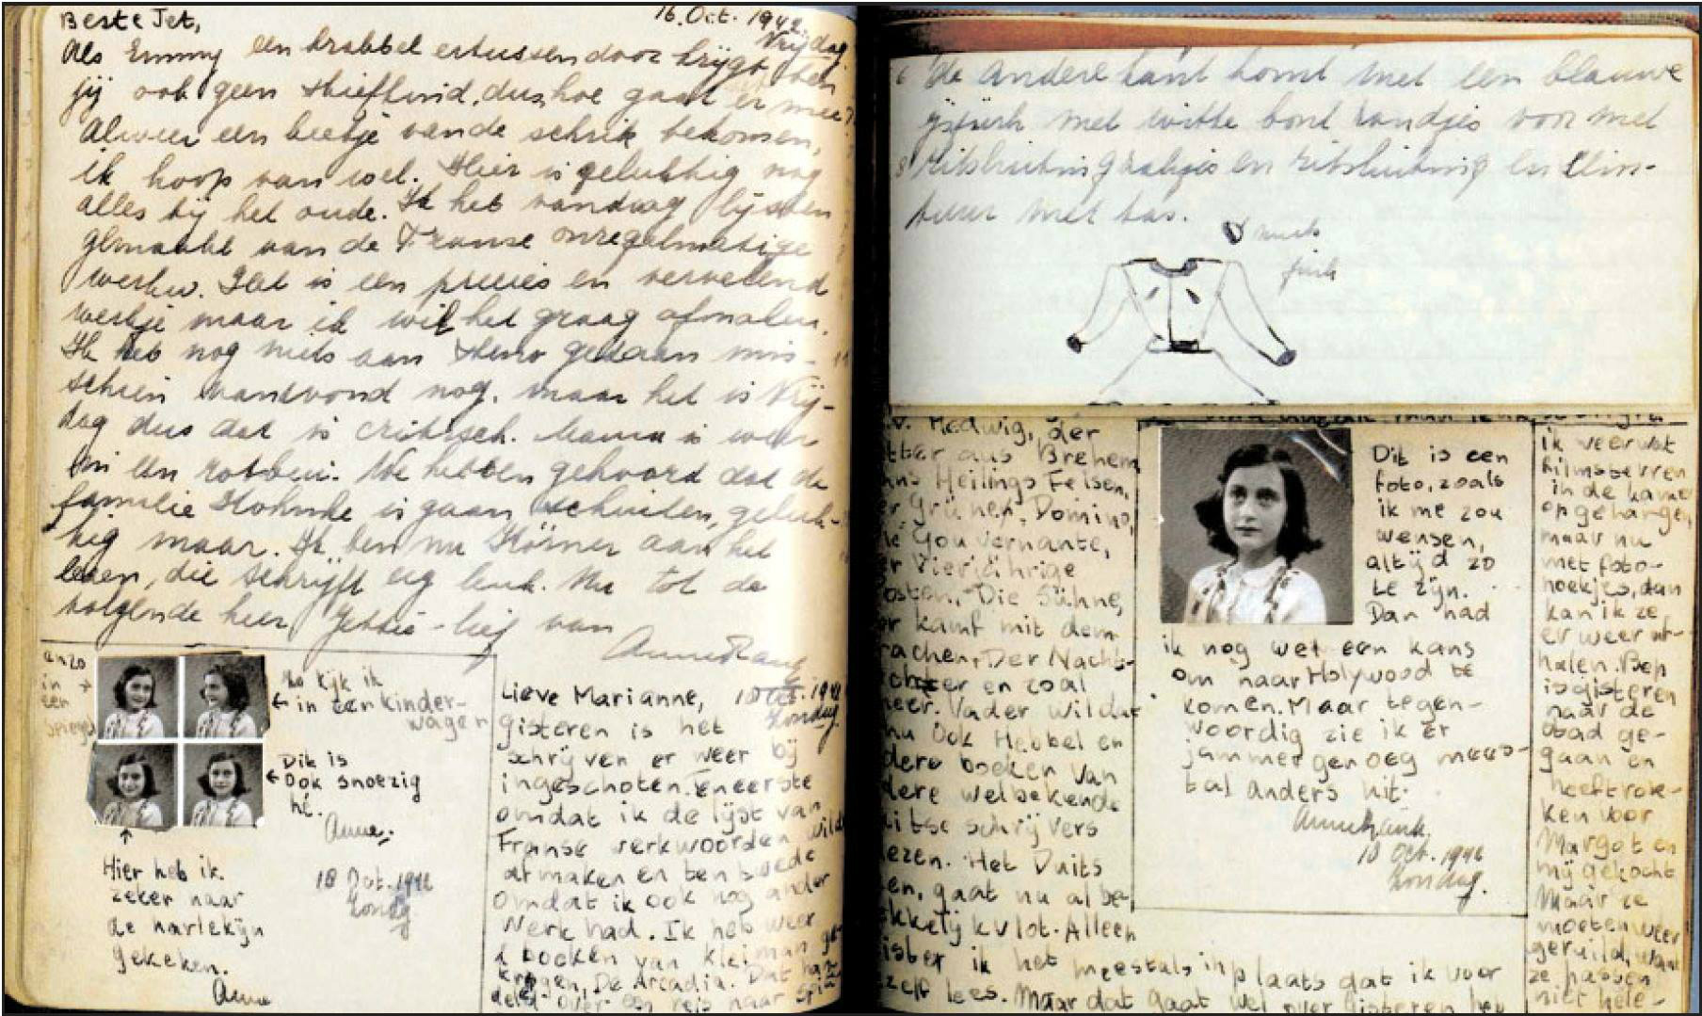
Vorgeschichte
Das Mädchen mit seiner Familie und Bekannten wohnten in einem Hinterhaus in Amsterdam.
Das Mädchen beschrieb alle Ereignisse.
Es möchte, dass man nach dem Krieg sein Tagebuch veröffentlichte.

Slide 34
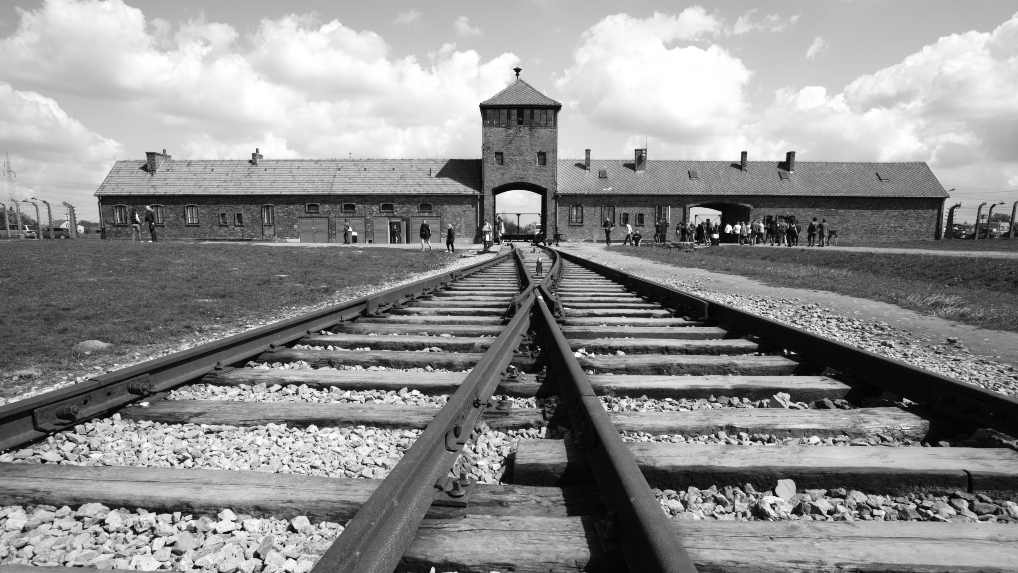
Die Untergetauchten wurden im August 1944 von Nazis festgenommen und nach Auschwitz verschleppt.

Slide 35
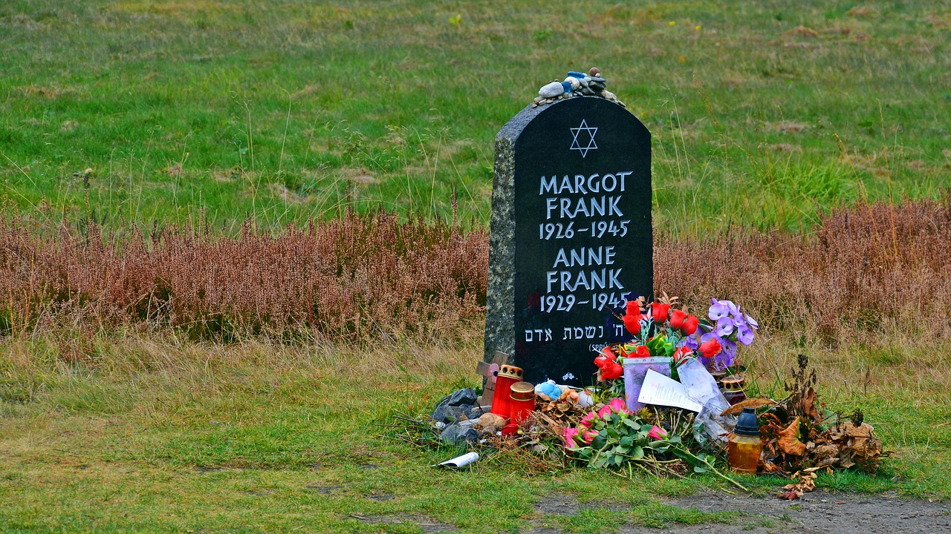
Anne Frank starb im März 1945 im Konzentrationslager Bergen-Belsen.

Slide 36
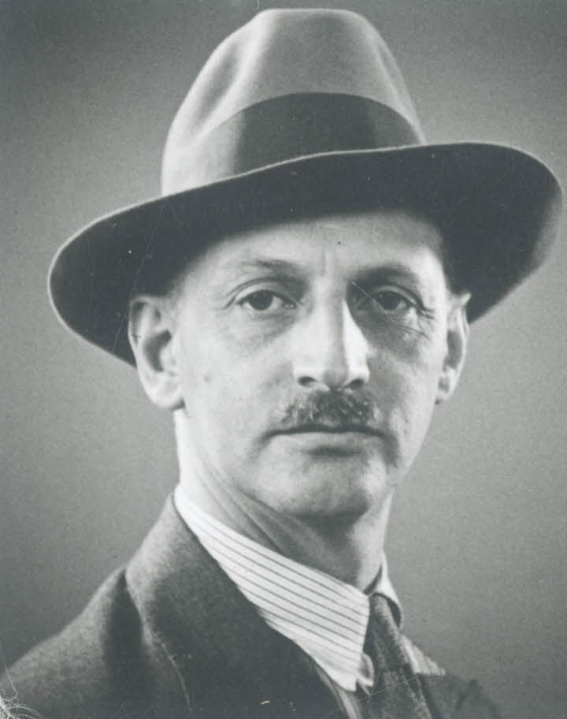
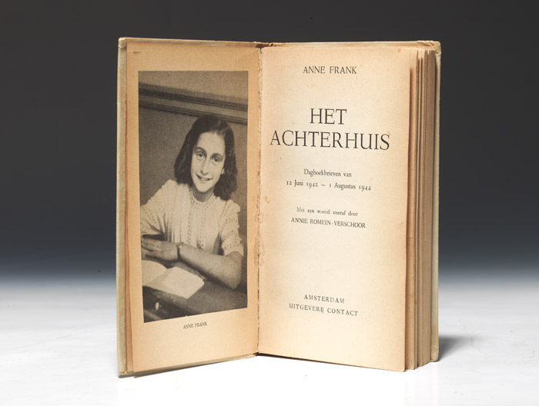
Vorgeschichte
Nach dem Zweiten Weltkrieg veröffentlichte der Annas Vater Otto Frank einen Teil des Tagebuchs (1947).
Otto Frank
(1889–1980)

Slide 37
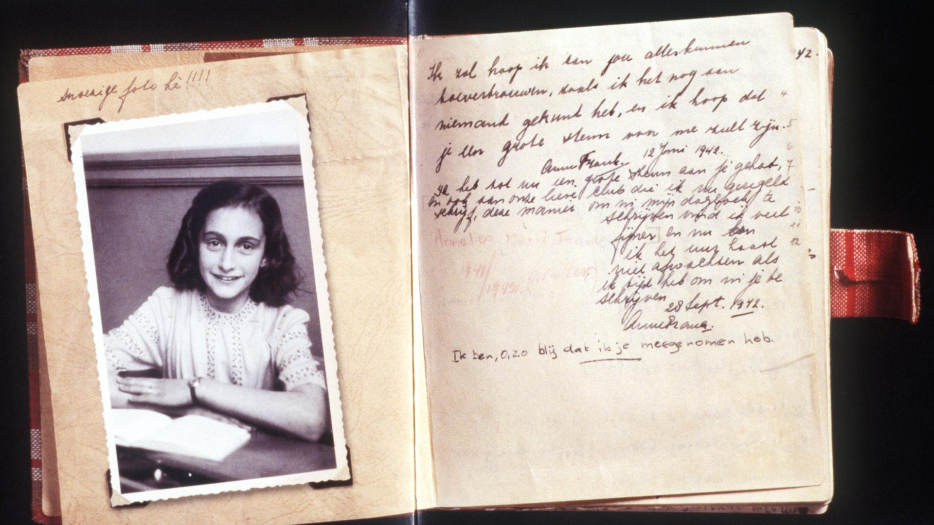
Bis Jahre 1950 wurde das Tagebuch 6 Mal neu aufgelegt.
Es wurde in 67 Sprachen aus dem Niederländischen übersetzt.
Heute ist „Das Tagebuch der Anne Frank“ ein Werk der Weltliteratur und gehört zum UNESCO-Weltdokumentenerbe.

Slide 38
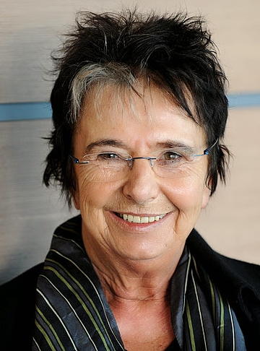

„Ich sehne mich so.
Die Lebensgeschichte der Anne Frank“
1992
Mirjam Pressler ist auch Jüdin und war von dieser Geschichte fasziniert.

Slide 39
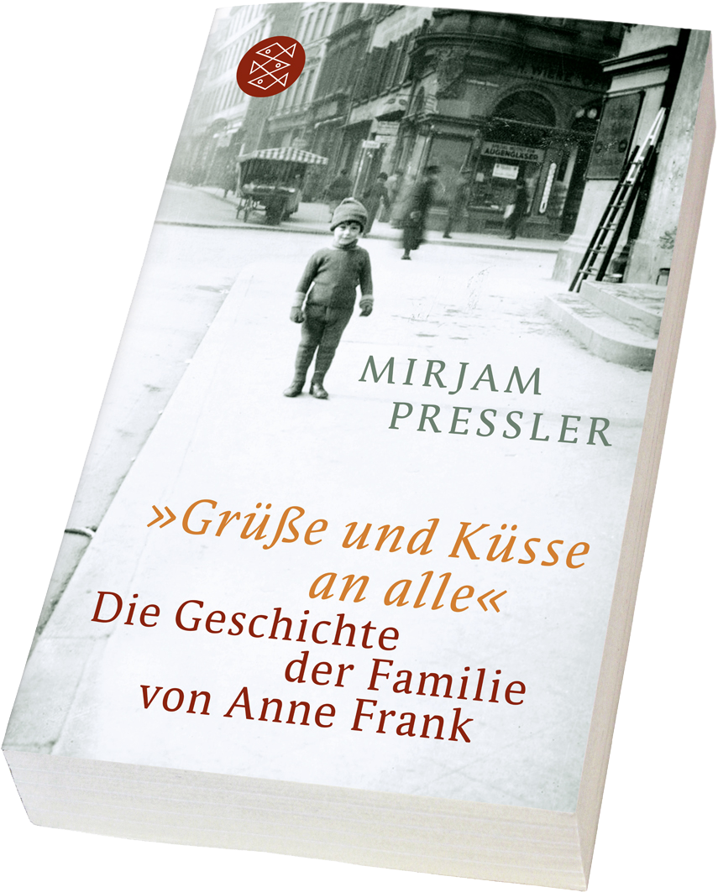
„Grüße und Küsse an alle. Die Geschichte der Familie von Anne Frank“.
2009

Slide 40
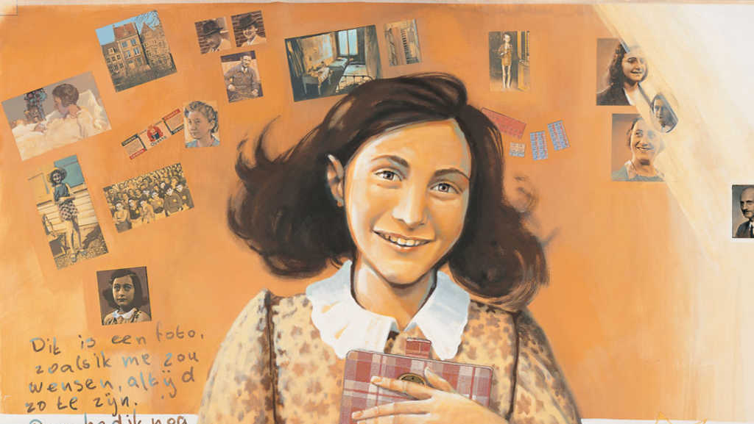
Anne Frank
1929–1945
Anne Frank ist durch ihr Tagebuch weltweit zum Symbol für die Opfer von Rassismus, Antisemitismus und Faschismus geworden.

Slide 41
Bücher von Mirjam Pressler
„Novemberkatzen“ (1982);
„Goethe in der Kiste“ (1987);
„Der schönste Hund der Welt“ (1992);
„Für Isabel war es Liebe“ (2002);
„Rosengift“ (2004);
„Golem, stiller Bruder“ (2007);
„Nathan und seine Kinder“ (2009);
„Wer morgens lacht“ (2013).

Slide 42
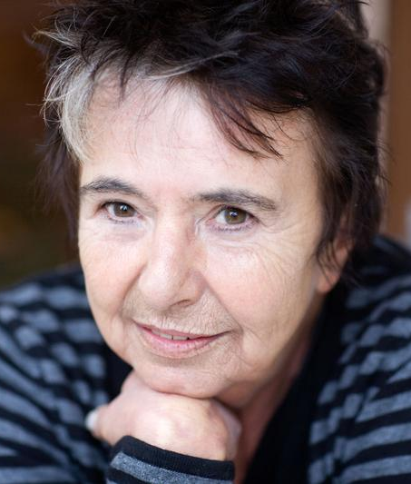
Themen
über verlassene und vernachlässigte Kinder;
über Außenseiter aus schwierigen sozialen Verhältnissen;
über unsere gesellschaftliche Probleme.
Heute gilt Mirjam Pressler als eine der wichtigsten Kinder- und Jugendbuchautorinnen unserer Zeit.

Slide 43
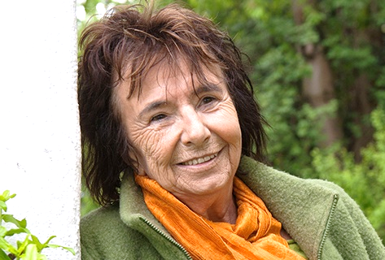
Mirjam Pressler
Mirjam Pressler lebt seit 1995 mit ihrem zweiten Mann in der Nähe von München.

Slide 44
Mirjam Pressler
Fragebogen
1. Noch ein Traumberuf: Pianistin.
7. Haustiere: Im Laufe der Jahre hatte ich schon mehrere Hunde, viele Mäuse, eine Ratte, viele Goldhamster, einige Hasen, eine Wildente, Fische und zwei Papageien. Zurzeit habe ich eine Katze und einen Hund.
2. Buchschreibungsgeräte: Computer und Bleistift.
3. Fremdsprachen: Englisch, Französisch, Hebräisch, Jiddisch, Niederländisch .
4. Das Buch, das höchste Auflage hat: „Bitterschokolade“ (400.000 Exemplare).
8. Lieblingsmusik: Früher die Beatles, heute Mozart.
5. Verfilmtes Buch: „Novemberkatzen“ (Regisseur Sigrun Koeppe).
9. Der Wunsch für große Kinder von Mirjam Pressler:
Eine gewaltfreie Welt,
in der sie selbst bestimmt
leben können.
6. Hobby: Lesen und noch einmal lesen. Überall.

Slide 45
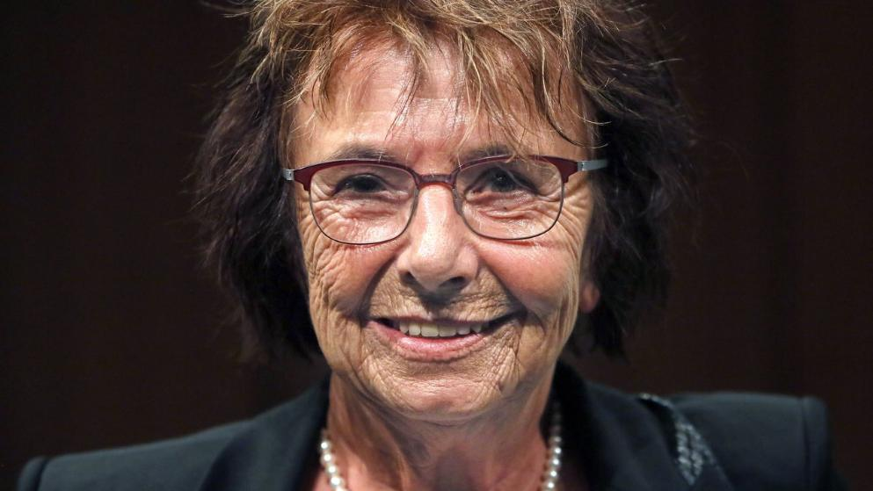
Sie bekam 25 Literaturpreise.
Der letzte war Münchner Literaturpreis 2017.

Slide 46
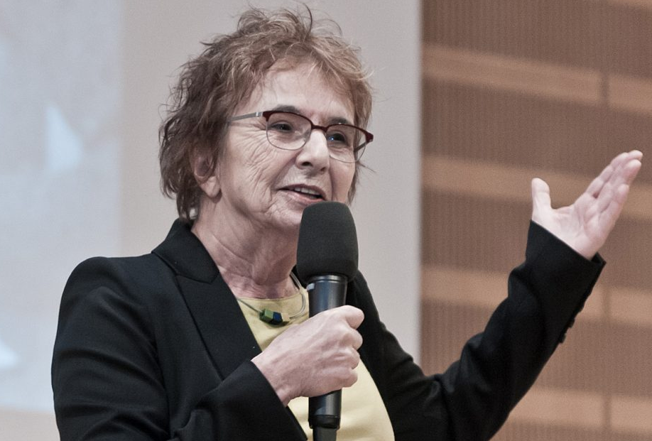
Mirjam Pressler hat bereits über 60 Bücher geschrieben und mehr als 30 eigene Kinder- und Jugendbücher verfasst und gilt als eine der wichtigsten deutschen Kinder- und Jugendbuchautorinnen.

Slide 47
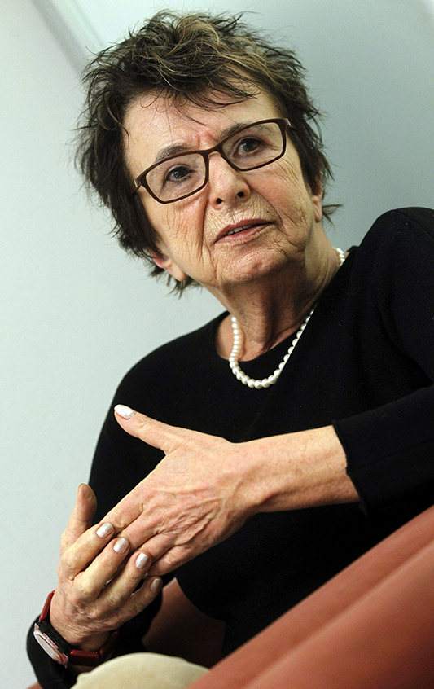
Mit Gefühl und Verhältnis beschrieb sie Probleme der Jugendlichen und berührte solche Themen wie die jüdische Geschichte und den Zweiten Weltkrieg.

Slide 48
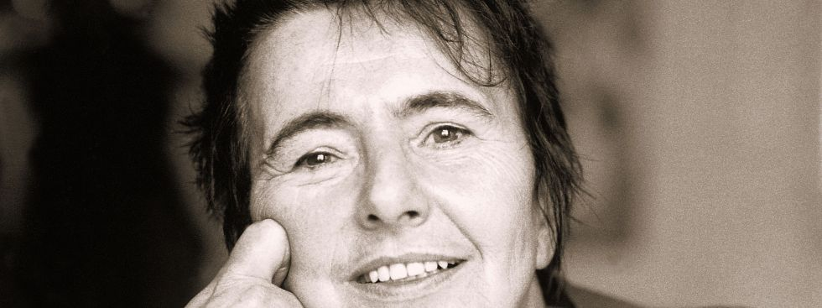
Mirjam Pressler baut Brücken zwischen den Generationen und Kulturen!

